Slide 1

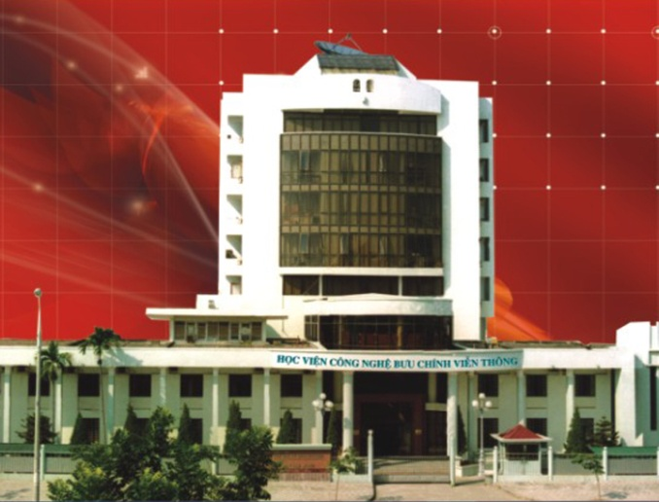
HỌC VIỆN CÔNG NGHỆ BƯU CHÍNH VIỄN THÔNG
KHOA KỸ THUẬT ĐIỆN TỬ I
BÀI GIẢNG MÔN
MẠNG CẢM BIẾN
Giảng viên: ThS. Trần Thị Thanh Thủy
Điện thoại/E-mail: thuyttt@ptit.edu.vn
Học kỳ/Năm biên soạn: Kỳ 1/2023

Slide 2
MẠNG CẢM BIẾN
NỘI DUNG
Chương 1 – Tổng quan về Mạng cảm biến
Chương 2 – Kiến trúc Mạng cảm biến
Chương 3 – Kiến trúc khung cơ bản của Mạng cảm biến
Chương 4 – Kiến trúc nút đơn và xây dựng phần mềm hoạt động trên nút đơn
Chương 5 – Ứng dụng Mạng cảm biến trong xây dựng hệ thống Internet of Things (IoT)

Slide 3
CHƯƠNG 4 – KIẾN TRÚC NÚT ĐƠN VÀ XÂY DỰNG PHẦN MỀM HOẠT ĐỘNG TRÊN NÚT ĐƠN
NỘI DUNG
Các thành phần phần cứng
Các hệ điều hành và môi trường thực hiện
Một số loại cảm biến
Xây dựng module phần mềm thu thập và truyền tài dữ liệu về máy chủ
Xây dựng module phần mềm điều khiển thiết bị

Slide 4
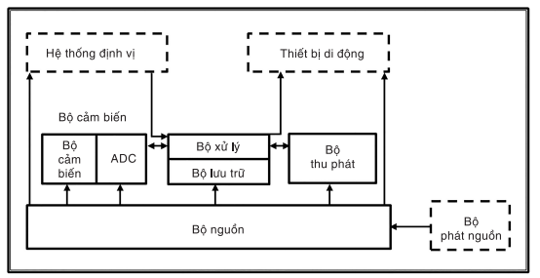
CHƯƠNG 4 – KIẾN TRÚC NÚT ĐƠN VÀ XÂY DỰNG PHẦN MỀM HOẠT ĐỘNG TRÊN NÚT ĐƠN
Các thành phần phần cứng
Tổng quan phần cứng của nút cảm biến
Các thành phần của nút cảm biến (hình 4.1).
Hình 4.1 Các thành phần của nút cảm biến

Slide 5
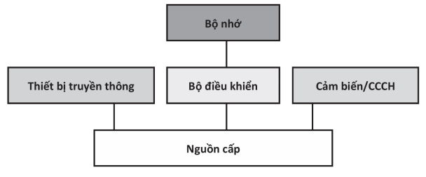
CHƯƠNG 4 – KIẾN TRÚC NÚT ĐƠN VÀ XÂY DỰNG PHẦN MỀM HOẠT ĐỘNG TRÊN NÚT ĐƠN
Các thành phần phần cứng
Tổng quan phần cứng của nút cảm biến
Các thành phần phần cứng của nút cảm biến (hình 4.2).
Hình 4.2 Các thành phần phần cứng của nút cảm biến

Slide 6
CHƯƠNG 4 – KIẾN TRÚC NÚT ĐƠN VÀ XÂY DỰNG PHẦN MỀM HOẠT ĐỘNG TRÊN NÚT ĐƠN
Các thành phần phần cứng
Bộ điều khiển:
Xử lý tất cả dữ liệu có liên quan theo mã nhị phân.
Có thể là bộ vi điều khiển, bộ vi xử lý, FPGA và ASIC.
Bộ điều khiển là thành phần trung tâm của nút cảm biến không dây.
Thu thập dữ liệu từ cảm biến, xử lý dữ liệu, quyết định thời gian và địa điểm gửi dữ lệu đi, nhận dữ liệu từ các nút khác và quyết định hành vi của cơ cấu chấp hành.
Hình 4.2 Các thành phần phần cứng của nút cảm biến

Slide 7
CHƯƠNG 4 – KIẾN TRÚC NÚT ĐƠN VÀ XÂY DỰNG PHẦN MỀM HOẠT ĐỘNG TRÊN NÚT ĐƠN
Các thành phần phần cứng
Bộ điều khiển:
Sắp xếp các giao thức giao tiếp và xử lý tín hiệu theo thời gian tới hạn và các chương trình ứng dụng. Nó là nối xử lý trung tâm (CPU) của nút.
Yêu cầu cao về tính linh hoạt: FPGA (Field Programmable Gate Arrays) hoặc ASIC (Application Specific Integrated Circuits).
Hình 4.2 Các thành phần phần cứng của nút cảm biến

Slide 8
CHƯƠNG 4 – KIẾN TRÚC NÚT ĐƠN VÀ XÂY DỰNG PHẦN MỀM HOẠT ĐỘNG TRÊN NÚT ĐƠN
Các thành phần phần cứng
Bộ nhớ: lưu trữ chương trình và dữ liệu.
RAM: chứa dữ liệu đọc từ cảm biến trung gian, các gói tin từ nút khác…
ROM/EEROM/FLASH: lưu mã chương trình.
FLASH: lưu dữ liệu trung gian trong trường hợp RAM không đủ hoặc khi nguồn cung cấp của RAM tạm ngừng 1 thời gian.
Kích thước bộ nhớ (RAM) quyết định giá thành sản xuất và mức tiêu thụ năng lượng.
Tuy nhiên yêu cầu của bộ nhớ phụ thuộc nhiều vào ứng dụng liên quan.
Hình 4.2 Các thành phần phần cứng của nút cảm biến

Slide 9
CHƯƠNG 4 – KIẾN TRÚC NÚT ĐƠN VÀ XÂY DỰNG PHẦN MỀM HOẠT ĐỘNG TRÊN NÚT ĐƠN
Các thành phần phần cứng
Thiết bị truyền thông: nhận và gửi thông tin qua kênh.
Lựa chọn MT truyền dẫn: RF, thông tin quang và sóng siêu âm.
Tần số vô tuyến RF thích hợp với hầu hết các ứng dụng của WSN.
RF: tốc tộ dữ liệu cao, dải rộng, tỷ lệ lỗi chấp nhận được ở mức tiêu thụ NL hợp lý và không yêu cầu nhìn thẳng giữa Tx và Rx.
Tần số liên lạc: 433MHz – 2,4GHz.
Hình 4.2 Các thành phần phần cứng của nút cảm biến

Slide 10
CHƯƠNG 4 – KIẾN TRÚC NÚT ĐƠN VÀ XÂY DỰNG PHẦN MỀM HOẠT ĐỘNG TRÊN NÚT ĐƠN
Các thành phần phần cứng
Cảm biến và cơ cấu chấp hành – giao diện với môi trường vật lý: quan sát hoặc giám sát các thông số của môi trường.
Cảm biến có thể chia làm 3 loại:
Cảm biến vô hướng, thụ động:
Cảm biến chùm hẹp, thụ động:
Cảm biến chủ động:
Hình 4.2 Các thành phần phần cứng của nút cảm biến

Slide 11
CHƯƠNG 4 – KIẾN TRÚC NÚT ĐƠN VÀ XÂY DỰNG PHẦN MỀM HOẠT ĐỘNG TRÊN NÚT ĐƠN
Các thành phần phần cứng
Cảm biến và cơ cấu chấp hành:
Tất cả các nút cảm biến đều có thể đóng, mở 1 chuyển mạch hay rơ le dùng để đặt giá trị theo một số cách.
Trong thực tế, để có được 1 thiết kế tốt trong các ứng dụng hệ thống nhúng thì cần phải kết hợp cơ cấu chấp hành và cảm biến điều khiển.
Hình 4.2 Các thành phần phần cứng của nút cảm biến

Slide 12
CHƯƠNG 4 – KIẾN TRÚC NÚT ĐƠN VÀ XÂY DỰNG PHẦN MỀM HOẠT ĐỘNG TRÊN NÚT ĐƠN
Các thành phần phần cứng
Nguồn cấp: không có sẵn nguồn đến nên cần phải có pin để cung cấp năng lượng, pin có thể sạc từ môi trường (pin mặt trời).
Năng lượng dự trữ (pin) và nguồn cung cấp theo các dạng yêu cầu.
Cố gắng bổ sung năng lượng đã tiêu thụ bằng cách tìm kiếm nguồn cung cấp từ bên ngoài nút.
Pin AA chứa khoảng 2,2-2,5Ah ở 1,5V.
Hình 4.2 Các thành phần phần cứng của nút cảm biến

Slide 13
CHƯƠNG 4 – KIẾN TRÚC NÚT ĐƠN VÀ XÂY DỰNG PHẦN MỀM HOẠT ĐỘNG TRÊN NÚT ĐƠN
Các thành phần phần cứng
Nguồn cấp:
Năng lượng dữ trữ: pin truyền thống
Nguồn cung cấp của nút cảm biến là pin, nó có thể không sạc lại được (pin chính) hoặc sạc lại được (pin phụ) nếu thiết bị tìm kiếm năng lượng ở trên nút.
Pin dự trữ NL dạng điện hóa – các chất hóa học là nhân tố xác định chính trong KT pin.
Hình 4.2 Các thành phần phần cứng của nút cảm biến

Slide 14
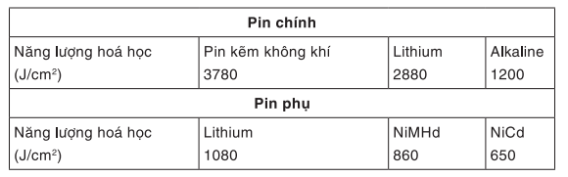
CHƯƠNG 4 – KIẾN TRÚC NÚT ĐƠN VÀ XÂY DỰNG PHẦN MỀM HOẠT ĐỘNG TRÊN NÚT ĐƠN
Các thành phần phần cứng
Nguồn cấp:
Pin có các yêu cầu sau (Bảng 4.1): dung lượng cao, trọng lượng nhỏ, thể tích nhỏ, giá thành thấp.
Dung lượng dưới tải: pin được sử dụng trong các mô hình khác nhau vì nút cảm biến có thể tiêu thụ các mức NL rất khác nhau theo thời gian và thậm chí sử dụng dòng lớn trong một số chế độ hoạt động nào đó.
Bảng 4.1 Mật độ NL của các loại pin chính và phụ khác nhau

Slide 15
CHƯƠNG 4 – KIẾN TRÚC NÚT ĐƠN VÀ XÂY DỰNG PHẦN MỀM HOẠT ĐỘNG TRÊN NÚT ĐƠN
Các hệ điều hành và môi trường thực hiện
Hệ thống nhúng
Hệ thống nhúng (embedded system) là một loại hệ thống máy tính đặc biệt được thiết kế để thực hiện một nhiệm vụ hoặc một tập hợp các nhiệm vụ cụ thể.
Các hệ thống nhúng thường được tích hợp vào các thiết bị và sản phẩm khác, thường hoạt động ẩn đi và không có giao diện người dùng trực tiếp.
Hệ điều hành (Operating System - OS) của hệ thống nhúng thường được gọi là "Hệ điều hành nhúng" hoặc "Embedded Operating System."
Hệ điều hành nhúng được thiết kế để hoạt động trên các hệ thống có tài nguyên hạn chế như bộ nhớ, xử lý và năng lượng.
Mục tiêu chính của hệ điều hành nhúng là quản lý tài nguyên và cung cấp môi trường để thực thi ứng dụng cụ thể trên hệ thống nhúng.

Slide 16
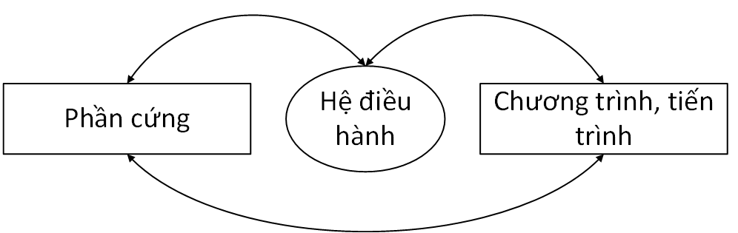
CHƯƠNG 4 – KIẾN TRÚC NÚT ĐƠN VÀ XÂY DỰNG PHẦN MỀM HOẠT ĐỘNG TRÊN NÚT ĐƠN
Các hệ điều hành và môi trường thực hiện
Hệ thống nhúng
Hình 4.3 Mối quan hệ của hệ điều hành

Slide 17
CHƯƠNG 4 – KIẾN TRÚC NÚT ĐƠN VÀ XÂY DỰNG PHẦN MỀM HOẠT ĐỘNG TRÊN NÚT ĐƠN
Các hệ điều hành và môi trường thực hiện
Hệ thống nhúng
Nhiệm vụ thông thường của 1 hệ điều hành:
Cấp phát, điều khiển, quản lý và bảo vệ truy cập tới các tài nguyên (bao gồm sự hỗ trợ cho đầu vào/ra),
Quản lý sự cấp phát đến các người dùng khác nhau,
Quản lý tiến trình;
Hỗ trợ việc thực hiện cùng lúc của một số quá trình và liên lạc giữa các quá trình này.
Tuy nhiên, các nhiệm vụ này chỉ được yêu cầu một phần trong hệ thống nhúng vì việc thực hiện mã lệnh có nhiều hạn chế và thường phù hợp hơn trong các hệ thống đa dụng.

Slide 18
CHƯƠNG 4 – KIẾN TRÚC NÚT ĐƠN VÀ XÂY DỰNG PHẦN MỀM HOẠT ĐỘNG TRÊN NÚT ĐƠN
Các hệ điều hành và môi trường thực hiện
Cấu trúc hệ điều hành và giao thức
Kernel (Nhân): Kernel là phần quan trọng nhất của hệ điều hành. Nó chịu trách nhiệm quản lý tài nguyên phần cứng, thực thi các chương trình và quản lý các dịch vụ hệ thống.
Tiến trình (Process): Một chương trình đang chạy.
Hệ thống tập tin (File System).
Giao diện người dùng (User Interface).
Dịch vụ hệ thống (System Services).
Quản lý tài nguyên (Resource Management).
Giao tiếp (Communication).
Bảo Mật (Security).

Slide 19
CHƯƠNG 4 – KIẾN TRÚC NÚT ĐƠN VÀ XÂY DỰNG PHẦN MỀM HOẠT ĐỘNG TRÊN NÚT ĐƠN
Các hệ điều hành và môi trường thực hiện
Cấu trúc hệ điều hành và giao thức
Phương pháp truyền thống để xây dựng giao thức liên lạc là sử dụng lớp: các giao thức riêng rẽ được xếp lên nhau, mỗi lớp chỉ sử dụng các chức năng của lớp ngay bên dưới.
Phương pháp xếp lớp có hiệu quả cao khi quản lý được bộ ngăn xếp giao thức.
Tuy nhiên, đối với WSN lại không rõ ràng là phương pháp xếp lớp có đáp ứng được yêu cầu hay không.
Sự trao đổi thông tin liên lớp (cross-layer information exchange) là cách làm giảm bớt những quy định cứng nhắc của phương pháp xếp lớp.
Trong các mạng truyền thống, các mối quan tâm về hiệu quả, nhu cầu hỗ trợ các giao thức mạng hữu tuyến trong các hệ thống vô tuyến (TCP), nhu cầu di chuyển chức năng vào đường trục mà không phụ thuộc vào các mô tả của mô hình điểm tới của Internet… rất được chú ý.

Slide 20
CHƯƠNG 4 – KIẾN TRÚC NÚT ĐƠN VÀ XÂY DỰNG PHẦN MỀM HOẠT ĐỘNG TRÊN NÚT ĐƠN
Các hệ điều hành và môi trường thực hiện
Cấu trúc hệ điều hành và giao thức
Tách khỏi kiến trúc phân lớp, xu hướng thông dụng hiện nay là sử dụng mô hình thành phần. Các lớp khối đơn tương đối lớn được chia thành những thành phần, module nhỏ, độc lập.
Các thành phần này chỉ đáp dứng một chức năng nhất định và tương tác với nhau qua các giao diện dễ hiểu.
Sự khác nhau cơ bản so với kiến trúc phân lớp là các tương tác này không bị hạn chế với các nút lân cận trung gian trong mối quan hệ trên/dưới nhưng có thể đối với bất kỳ thành phần nào khác.
Mô hình thành phần này không chỉ giải quyết một số vấn đề kiến trúc đồi với các ngăn xếp giao thức mà nó còn phù hợp 1 cách tự nhiên với phương pháp dựa trên sự kiện để lập trình các nút cảm biến vô tuyến

Slide 21
CHƯƠNG 4 – KIẾN TRÚC NÚT ĐƠN VÀ XÂY DỰNG PHẦN MỀM HOẠT ĐỘNG TRÊN NÚT ĐƠN
Các hệ điều hành và môi trường thực hiện
Quản lý nguồn và năng lượng động
Chuyển các thành phần riêng rẽ sang trạng thái ngủ khác nhau hay giảm hiệu suất của chúng bằng cách giảm tần số và nguồn cấp, lựa chọn điều chế và các mã chuyên dụng.
Để điều khiển các khả năng này, các quyết định phải được thực hiện bằng hệ điều hành, ngăn xếp giao thức hoặc bằng ứng dụng khi chuyển giữa trạng thái này.
Quản lý công suất động DPM trên mức hệ thống là vấn đề tiếp theo.

Slide 22
CHƯƠNG 4 – KIẾN TRÚC NÚT ĐƠN VÀ XÂY DỰNG PHẦN MỀM HOẠT ĐỘNG TRÊN NÚT ĐƠN
Các hệ điều hành và môi trường thực hiện
Quản lý nguồn và năng lượng động
Một trong các yếu tố phức tạp của DPM là năng lượng và thời gian yêu cầu cho việc chuyển giữa 2 trạng thái của thành phần.
Nếu các yếu tố này được bỏ qua thì rõ rang đây là cách tối ưu để luôn luôn và ngay lập tức chuyển chế độ với mức tiêu thụ công suất nhỏ nhất có thể.
Nếu không nằm trong trường hợp này thì yêu cầu các thuật toán tiên tiến hơn, tốc độ cập nhật quyết định quản lý năng lượng, phân bố xác suất của thời gian cho đến khi các sự kiện tiếp theo xảy ra, các tính chất của thuật toán sử dụng đều được đưa vào chi phí.

Slide 23
CHƯƠNG 4 – KIẾN TRÚC NÚT ĐƠN VÀ XÂY DỰNG PHẦN MỀM HOẠT ĐỘNG TRÊN NÚT ĐƠN
Các hệ điều hành và môi trường thực hiện
Các hệ điều hành phổ biến:
TinyOS: TinyOS là một hệ điều hành mã nguồn mở và nhẹ nhàng được phát triển đặc biệt cho các ứng dụng mạng cảm biến không dây. Nó được thiết kế để tiết kiệm năng lượng và tương thích với nhiều loại phần cứng khác nhau.
Contiki: Contiki là một hệ điều hành mã nguồn mở dành cho mạng cảm biến không dây và IoT. Nó có một cơ sở mã nguồn mở mạnh mẽ và hỗ trợ nhiều giao thức mạng, cùng với tiết kiệm năng lượng.
RIOT: RIOT là một hệ điều hành thời gian thực và mã nguồn mở dành cho IoT và mạng cảm biến. Nó hỗ trợ nhiều nền tảng phần cứng khác nhau và tập trung vào việc tiết kiệm năng lượng.
FreeRTOS: FreeRTOS là một hệ điều hành thời gian thực nhỏ gọn và mã nguồn mở được sử dụng rộng rãi trong các ứng dụng nhúng, bao gồm cả WSN. Nó có khả năng hoạt động trên các thiết bị có tài nguyên hạn chế.

Slide 24
CHƯƠNG 4 – KIẾN TRÚC NÚT ĐƠN VÀ XÂY DỰNG PHẦN MỀM HOẠT ĐỘNG TRÊN NÚT ĐƠN
Các hệ điều hành và môi trường thực hiện
Các hệ điều hành phổ biến:
Micrium µC/OS-II và µC/OS-III: Đây là hai phiên bản của hệ điều hành thời gian thực µC/OS được sử dụng trong các ứng dụng nhúng, bao gồm mạng cảm biến không dây. Chúng được tối ưu hóa cho hiệu suất và tiết kiệm năng lượng.
Zephyr: Zephyr là một hệ điều hành thời gian thực mã nguồn mở được phát triển bởi Linux Foundation và hỗ trợ cho nhiều nền tảng phần cứng khác nhau. Nó thích hợp cho các ứng dụng IoT và mạng cảm biến.
Mbed OS: Mbed OS là một hệ điều hành IoT mã nguồn mở được phát triển bởi Arm và hỗ trợ nhiều nền tảng phần cứng. Nó được thiết kế để dễ dàng phát triển các ứng dụng IoT và mạng cảm biến.

Slide 25
CHƯƠNG 4 – KIẾN TRÚC NÚT ĐƠN VÀ XÂY DỰNG PHẦN MỀM HOẠT ĐỘNG TRÊN NÚT ĐƠN
Một số loại cảm biến
Cảm biến nhiệt
Một số loại cảm biến nhiệt:
Nhiệt kế: đo nhiệt độ tuyệt đối.
Áp kế nhiệt ngẫu nhiên: đo nhiệt độ dựa trên ảnh hưởng của nhiệt độ với hai tấm kim loại không đồng dạng.
Nhiệt lượng kế: đo sức nóng của các phản ứng hóa học hoặc các thay đổi vậy lý và khả năng chịu nhiệt.
Áp kế nhiệt ngẫu nhiên là thiết bị trực tiếp chuyển nhiệt năng thành điện năng.
Khi 2 dây kim loại không nhất được nối với nhau, tại thời điểm nối hình thành 1 chuyển tiếp.

Slide 26
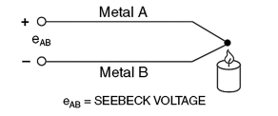
CHƯƠNG 4 – KIẾN TRÚC NÚT ĐƠN VÀ XÂY DỰNG PHẦN MỀM HOẠT ĐỘNG TRÊN NÚT ĐƠN
Một số loại cảm biến
Cảm biến nhiệt
Chuyển tiếp này được đốt nóng, tạo thành hiệu điện thế đi qua chuyển tiếp (hình 4.4).
Nối hai đầu còn lại của 2 dây dẫn với đồng hồ để đo điện áp tạo ra.
Hiệu ứng này do Thomas Seebeck phát minh, nên áp kế nhiệt ngẫu còn được gọi là hiệu ứng Seebeck.
Điện áp đầu ra tỷ lệ với nhiệt độ của chuyển tiếp.
Hình 4.4 Hoạt động của áp kế nhiệt ngẫu dựa trên hiệu ứng Seebeck

Slide 27
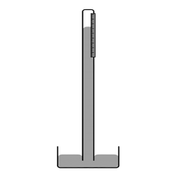
CHƯƠNG 4 – KIẾN TRÚC NÚT ĐƠN VÀ XÂY DỰNG PHẦN MỀM HOẠT ĐỘNG TRÊN NÚT ĐƠN
Một số loại cảm biến
Cảm biến vị trí
Cảm biến cơ học bao gồm một số loại:
Cảm biến áp suất: đo áp suất.
Khí áp kế: đo áp suất khí quyển.
Cao độ kế: đo độ cao của một đối tượng với 1 mức độ cao cố định.
Cảm ứng chất lỏng: đo lưu lượng dòng chất lỏng.
Cảm biến khí: đo tốc độ, hướng và lưu lượng của khí.
Cảm biến gia tốc: đo gia tốc.
Hình 4.5 Khí áp kế thủy ngân

Slide 28
CHƯƠNG 4 – KIẾN TRÚC NÚT ĐƠN VÀ XÂY DỰNG PHẦN MỀM HOẠT ĐỘNG TRÊN NÚT ĐƠN
Một số loại cảm biến
Cảm biến vị trí
Khí áp kế xác định mức áp suất khí quyển (hình 4.5).
Ban đầu, ống được đổ đầy thủy ngân và sau đó được úp trên một chiếc khay.
Một lượng thủy ngân nhất định từ ống chảy vào khay (dụng cụ chứa) tạo thành cột chân không ở phần trên của ống.
Thủy ngân ngừng chảy khi trạng thái cân bằng được thiết lập giữa áp suất bề mặt thủy ngân bên trong ống và áp suất bề mặt thủy ngân trong dụng cụ chứa.
Khi áp suất khí quyển tăng lên, mức thủy ngân trong ống cũng tăng lên, do áp lực trên bề mặt thủy ngân ở dụng cụ chứa.
Khi áp suất khí quyển giảm, mức thủy ngân trong ống cũng giảm.

Slide 29
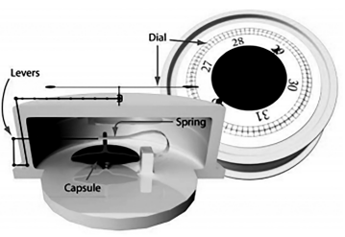
CHƯƠNG 4 – KIẾN TRÚC NÚT ĐƠN VÀ XÂY DỰNG PHẦN MỀM HOẠT ĐỘNG TRÊN NÚT ĐƠN
Một số loại cảm biến
Cảm biến vị trí
Khí áp kế hộp (hình 4.6), thiết bị cảm nhận thay đổi trong áp suất khí quyển nhờ sự nở ra hoặc co lại của khoang kín (một khoang mỏng, dạng đĩa, thường bằng kim loại và được hút chân không 1 phần).
Một dây cót được nối với khoang kín và kim chỉ thị được nối cơ học với dây cót.
Hình 4.6 Khí áp kế hộp

Slide 30
CHƯƠNG 4 – KIẾN TRÚC NÚT ĐƠN VÀ XÂY DỰNG PHẦN MỀM HOẠT ĐỘNG TRÊN NÚT ĐƠN
Một số loại cảm biến
Cảm biến vị trí
Khi áp suất bên ngoài khoang kín tăng, dây cót di chuyển kim chỉ thi cho biết điều đó.
Khi áp suất giảm, dây cót di chuyển theo hướng ngược lại vì khoang được nở ra, làm kim chỉ thị quay theo hướng giảm, cho biết sự giảm áp suất.
Hình 4.6 Khí áp kế hộp

Slide 31
CHƯƠNG 4 – KIẾN TRÚC NÚT ĐƠN VÀ XÂY DỰNG PHẦN MỀM HOẠT ĐỘNG TRÊN NÚT ĐƠN
Một số loại cảm biến
Cảm biến quang
Cảm biến ánh sang (bộ tách sóng quang – photodetector): phát hiện ánh sáng và năng lượng điện từ trường.
Pin quang điện (photocell) hay điện trở quang (photoresistor): thiết bị thay đổi điện trở do sự thay đổi cường độ ánh sáng xung quanh.
Cảm biến hồng ngoại: phát hiện sự phát xạ tia hồng ngoại.

Slide 32
CHƯƠNG 4 – KIẾN TRÚC NÚT ĐƠN VÀ XÂY DỰNG PHẦN MỀM HOẠT ĐỘNG TRÊN NÚT ĐƠN
Xây dựng module phần mềm thu thập và truyền tải dữ liệu về máy chủ
Xây dựng module phần mềm:
Một mô-đun phần mềm (software module) là một phần tử hoặc thành phần độc lập của phần mềm, thường thực hiện một nhiệm vụ hoặc chức năng cụ thể.
Các mô-đun phần mềm thường được sử dụng để chia nhỏ một ứng dụng lớn thành các phần nhỏ hơn, dễ quản lý.
Nó cũng hỗ trợ phát triển đồng thời bởi các nhóm phát triển khác nhau, vì mỗi nhóm có thể làm việc trên các mô-đun riêng biệt mà không ảnh hưởng đến công việc của nhóm khác.
Điều này giúp tăng tốc quá trình phát triển phần mềm và cải thiện tính độ tin cậy của ứng dụng.

Slide 33
CHƯƠNG 4 – KIẾN TRÚC NÚT ĐƠN VÀ XÂY DỰNG PHẦN MỀM HOẠT ĐỘNG TRÊN NÚT ĐƠN
Xây dựng module phần mềm thu thập và truyền tải dữ liệu về máy chủ
Xây dựng module phần mềm:
Đặc điểm:
Tính độc lập
Tính tái sử dụng
Giao tiếp
Tính dễ dàng kiểm tra và sửa lỗi
Tính bảo mật
Thiết kế modular

Slide 34
CHƯƠNG 4 – KIẾN TRÚC NÚT ĐƠN VÀ XÂY DỰNG PHẦN MỀM HOẠT ĐỘNG TRÊN NÚT ĐƠN
Xây dựng module phần mềm thu thập và truyền tải dữ liệu về máy chủ
Xây dựng module phần mềm:
Các mô đun phần mềm phổ biến trong mạng cảm biến:
Mô đun thu thập dữ liệu
Mô đun xử lý dữ liệu
Mô đun giao tiếp/ truyền tải
Mô đun điều khiển/điều khiển mạng
Mô đun lưu trữ dữ liệu
Mô đun quản lý năng lượng/ mạng
Mô đun bảo mật
Mô đun giao diện người dùng

Slide 35
CHƯƠNG 4 – KIẾN TRÚC NÚT ĐƠN VÀ XÂY DỰNG PHẦN MỀM HOẠT ĐỘNG TRÊN NÚT ĐƠN
Xây dựng module phần mềm thu thập và truyền tải dữ liệu về máy chủ
Phần mềm thu thập dữ liệu và truyền tải dữ liệu từ các nút cảm biến đến máy chủ trong mạng cảm biến thường được gọi là "sensor node software".
Phần mềm này cung cấp giao diện giữa cảm biến và hệ thống truyền thông, cho phép thu thập, xử lý và truyền dữ liệu.
Một số phần mềm phổ biến được sử dụng:
Contiki OS
TinyOS
RIOT

Slide 36
CHƯƠNG 4 – KIẾN TRÚC NÚT ĐƠN VÀ XÂY DỰNG PHẦN MỀM HOẠT ĐỘNG TRÊN NÚT ĐƠN
Xây dựng module phần mềm thu thập và truyền tải dữ liệu về máy chủ
Arduino: Arduino là một nền tảng phát triển phổ biến cho các ứng dụng nhúng, bao gồm mạng cảm biến. Có các biến thể của Arduino chạy trên nhiều loại vi điều khiển và có thể sử dụng cho việc thu thập và truyền dữ liệu.
PlatformIO: PlatformIO là một môi trường phát triển tích hợp cho việc phát triển ứng dụng mạng cảm biến trên nhiều nền tảng vi điều khiển, bao gồm Arduino, ESP8266, ESP32 và nhiều nền tảng khác.
Node-RED: Node-RED là một công cụ lập trình IoT trực quan và dựa trên trình duyệt. Nó có thể được sử dụng để kết nối các nút cảm biến với máy chủ hoặc các dịch vụ trực tuyến một cách dễ dàng.

Slide 37
CHƯƠNG 4 – KIẾN TRÚC NÚT ĐƠN VÀ XÂY DỰNG PHẦN MỀM HOẠT ĐỘNG TRÊN NÚT ĐƠN
Xây dựng module phần mềm thu thập và truyền tải dữ liệu về máy chủ
MQTT (Message Queuing Telemetry Transport): MQTT là một giao thức truyền thông nhẹ và đáng tin cậy, thường được sử dụng để truyền dữ liệu từ các nút cảm biến đến máy chủ.
Apache Kafka: Apache Kafka là một hệ thống xử lý luồng dữ liệu mạnh mẽ, thích hợp cho việc thu thập và truyền dữ liệu từ nhiều nguồn cảm biến đến máy chủ và các dịch vụ khác.
Lựa chọn phần mềm phụ thuộc vào yêu cầu cụ thể của dự án mạng cảm biến, nền tảng phần cứng, giao thức truyền thông, và cách bạn muốn xử lý và truyền dữ liệu.

Slide 38
CHƯƠNG 4 – KIẾN TRÚC NÚT ĐƠN VÀ XÂY DỰNG PHẦN MỀM HOẠT ĐỘNG TRÊN NÚT ĐƠN
Xây dựng module phần mềm điều khiển thiết bị
Phần mềm điều khiển thiết bị trong mạng cảm biến thường được gọi là "Phần mềm điều khiển cảm biến" (Sensor Control Software). Cho phép người quản lý hoặc người sử dụng kiểm soát hoạt động của các nút cảm biến và thực hiện các nhiệm vụ cụ thể.
Một số phần mềm phổ biến được sử dụng để điều khiển thiết bị trong mạng cảm biến:
Contiki OS: Contiki không chỉ là một hệ điều hành cho mạng cảm biến mà còn cung cấp các thư viện và công cụ để phát triển phần mềm điều khiển cảm biến. Bạn có thể sử dụng Contiki để lập trình các nút cảm biến và thiết lập các chức năng kiểm soát.
Arduino: Arduino cung cấp một môi trường phát triển đơn giản và dễ sử dụng cho việc điều khiển các thiết bị trong mạng cảm biến. Bạn có thể sử dụng Arduino IDE để viết mã kiểm soát cho các nút cảm biến dựa trên các bo mạch Arduino.

Slide 39
CHƯƠNG 4 – KIẾN TRÚC NÚT ĐƠN VÀ XÂY DỰNG PHẦN MỀM HOẠT ĐỘNG TRÊN NÚT ĐƠN
Xây dựng module phần mềm điều khiển thiết bị
PlatformIO: PlatformIO là một môi trường phát triển tích hợp hỗ trợ nhiều nền tảng vi điều khiển và bo mạch nhúng, bao gồm Arduino. Nó cho phép bạn viết và nạp mã kiểm soát vào các nút cảm biến một cách dễ dàng.
LabVIEW: LabVIEW là một môi trường lập trình đồ họa thường được sử dụng trong ứng dụng điều khiển và giám sát. Bạn có thể sử dụng LabVIEW để phát triển giao diện điều khiển cho các thiết bị trong mạng cảm biến.
Python: Python là một ngôn ngữ lập trình mạnh mẽ và đa dụng, có nhiều thư viện hỗ trợ cho việc điều khiển các thiết bị. Bạn có thể sử dụng Python để viết phần mềm điều khiển cảm biến và giao tiếp với chúng.
Node-RED: Node-RED là một công cụ trực quan giúp bạn xây dựng luồng làm việc và giao diện điều khiển cho các thiết bị trong mạng cảm biến.

Slide 40
CHƯƠNG 4 – KIẾN TRÚC NÚT ĐƠN VÀ XÂY DỰNG PHẦN MỀM HOẠT ĐỘNG TRÊN NÚT ĐƠN
Xây dựng module phần mềm điều khiển thiết bị
ROS (Robot Operating System): ROS là một hệ thống phát triển phần mềm mã nguồn mở dành cho robot và các ứng dụng nhúng. Nó cung cấp khả năng kiểm soát và tương tác với các thiết bị trong mạng cảm biến.
Lựa chọn phần mềm điều khiển thiết bị phụ thuộc vào yêu cầu cụ thể của dự án và khả năng kỹ thuật.
Đối với mạng cảm biến, việc quản lý và kiểm soát các thiết bị là một phần quan trọng để đảm bảo hoạt động hiệu quả và đáng tin cậy của mạng.

Slide 41
CHƯƠNG 4 – KIẾN TRÚC NÚT ĐƠN VÀ XÂY DỰNG PHẦN MỀM HOẠT ĐỘNG TRÊN NÚT ĐƠN
Kết luận chương
Các thành phần phần cứng
Các hệ điều hành và môi trường thực hiện
Một số loại cảm biến
Xây dựng module phần mềm thu thập và truyền tài dữ liệu về máy chủ
Xây dựng module phần mềm điều khiển thiết bị

Slide 42
MINI TEST – FOURTH TIME

